Slide 1


市场结构理论

Slide 2
完全竞争市场条件
完全竞争市场
超额利润的短期均衡
完全竞争的短期均衡
盈亏平衡的短期均衡
本
章
知
识
结
构
短期亏损最小化
市场结构理论
完全竞争市场的长期均衡
成本不变，递增和递减行业
垄断及形成原因
垄断市场均衡
垄 断 市 场
垄断厂商的价格歧视
垄断与政府管制
不完全竞争市场
垄断竞争厂商的短期均衡
垄 断 竞 争 市 场
垄断竞争厂商的长期均衡
寡占市场特点
需求模型
双寡头需求模型
寡 占 市 场
价格领导模型
正式串谋 卡特尔

Slide 3
引言
前面我们讲述的家庭经济行为和企业经济都是和特定的市场联系在一起。不同的市场结构会产生不同的决策行为，从这个意义上讲，市场结构也是家庭、企业经济行为研究的继续和深化。
从本篇开始研究微观经济学的核心内容——市场是怎样实现资源优化配置的。

Slide 4
市场结构的划分通常根据以下四个方面：
买者的数目和规模分布；
卖者的数目和规模分布；
产品差异；
厂商进入和退出的难易程度.

Slide 5

完全竞争
完全垄断
垄断竞争
寡头垄断

Slide 6
表 市场和厂商类型的划分和特点
市场和厂商的类型 | 厂商的数目 | 产品的差别程度 | 对价格控制的程度 | 进出一个行业的难易程度 | 范例
完全 竞争 | 很多 | 完全无差别 | 没有 | 很容易 | 农业
垄断 竞争 | 较多 | 有差别 | 有一些 | 比较容易 | 零售业
寡头 垄断 | 几个 | 有或无差别 | 相当程度 | 比较困难 | 汽车制造业
完全 垄断 | 一个 | 唯一的产品，没有接近的替代品 | 很大程度，但常受政府管制 | 很困难，几乎不可能 | 公用事业

Slide 7
        第6-1章 完全竞争产品市场
        第一节 完全竞争产品市场

Slide 8
内容简介
1.完全竞争市场的基本特征
2.完全竞争条件下的需求和收益曲线
3.完全竞争条件下均衡 短期
长期

Slide 9

一、完全竞争产品市场的基本特征
又称纯粹竞争，是一种不受任何阻碍和干扰的市场结构
存在条件：
市场上有许多生产者和消费者。
  他们都只是价格的接收者，竞争地位平等
商品同质，不存在产品差别。
资源自由流动。
市场信息畅通。
如：农产品市场

Slide 10
二、完全竞争产品市场的需求曲线和收益曲线
（一）需求曲线
（二）收益曲线
总收益曲线
平均收益曲线
边际收益曲线
P=AR=MR=d

Slide 11

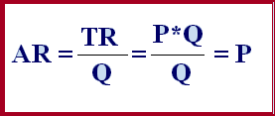
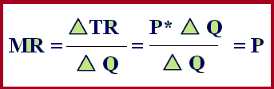
平均收益AR、边际收益MR：
总收益(Total Revenue）
P
TR = P * Q ＝价格×销售量
D
S
E
d=AR=MR=P
P0
Q
AR = MR = P=d
MR不变，MR=AR， AR 也不变

Slide 12
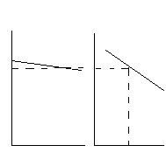
P
P
单个厂商
行业
d
D
D
S
q
Q

Slide 13
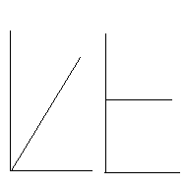
收益
P
TR
d=AR=MR=P
产量
Q

Slide 14
三、完全竞争产品市场的短期均衡
总收益——总成本分析法
边际收益——边际成本分析法
（一）总收益——总成本分析法
利润=TR-TC

Slide 15
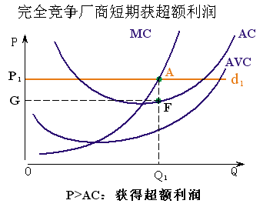

Slide 16
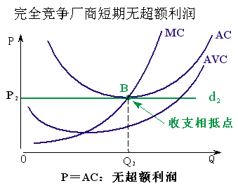

Slide 17
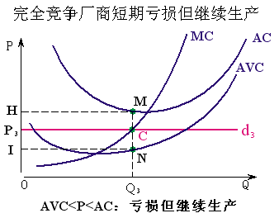

Slide 18
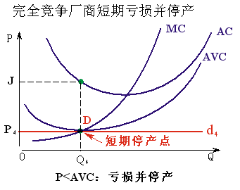

Slide 19
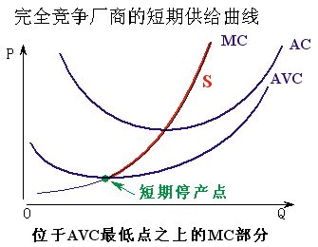

Slide 20
(二)利润最大化的原则：MR=MC
MR>MC ，每增加一单位产品所增加的收益大于这一单位的成本，厂商有利可图，必然扩大产量；
MR<MC ，每增加一单位产品所增加的收益小于这一单位的成本，厂商会亏损，必然减少产量；
只有在MR=MC时，厂商既不扩大，也不缩小产量，而是维持产量，表明该赚的利润都赚到，即实现生产者利润最大化。
一般情况是生产规模最佳点。

Slide 21
四、厂商和行业的长期均衡
长期内的调整过程
厂商的长期均衡
长期均衡的特征

Slide 22
长期
  既指厂商可根据市场需求变化而调整生产规模的时期，又指厂商有时间进入或退出行业的时期。
行业的长期调整方式
  行业中厂商数量的变动
    有经济利润=>新厂商进入=>行业供给增加=>价格下降=>经济利润消失
    存在亏损=>老厂商退出=>行业供给减少=>价格上升=>亏损消失
  原有厂商经营规模的变动
    扩大规模=>成本降低=>获得经济利润=>其他厂商跟进=>行业供给增加=>价格下降=>经济利润消失=>规模不再变动

Slide 23
完全竞争市场的长期均衡
  通过厂商数量及经营规模的调整，达到既无经济利润，又无亏损的状态。
    P＝LAC

Slide 24
完全竞争市场的长期均衡
供小于求，市场价格高，有超额利润，吸引厂商进入，价格水平回落；
P
LMC
LAC
供大于求，市场价格低，存在亏损，部分厂商退出，价格回升；
N
E
dd
（AR=MR =P）
E点，没有厂商会进入和退出该行业。
O
M
Q
调整的结果：
价格为ON。
进一步分析

Slide 25
利润最大化原则MR=MC，
E点为厂商决策点，
决定产量OM，价格ON。
P
LMC
LAC
N
E
d（AR=MR=P）
既无超额利润，也无亏损
O
M
Q
完全竞争市场长期均衡的条件：
MR ＝LMC＝LAC＝P

Slide 26
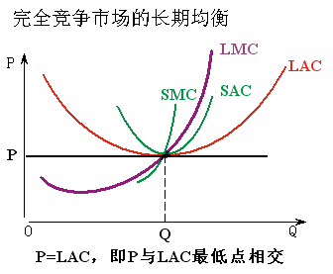

Slide 27
完全竞争市场的行业长期供给曲线
  完全竞争市场上行业达到长期均衡时，产品价格等于长期平均成本，因此行业产量变动带来的长期平均成本的变动情况（外部经济情况、要素价格变动）决定行业长期供给曲线的形状。

Slide 28
根据行业产量变化对生产要素价格所可能产生的影响，我们将完全竞争行业区分为成本不变行业、成本递增行业和成本递减行业。
一、成本不变行业（constant-cost industries）的长期供给曲线
成本不变行业是这样一种行业，整个行业的产量扩张以及由此而引起的生产要素需求量的增加，不会引起生产要素价格的变动，企业始终在既定的长期平均成本的最低点从事生产。

Slide 29
成本不变行业的长期供给曲线表示：成本不变的行业是在不变的均衡价格水平提高产量，该均衡价格水平等于厂商的不变的长期平均成本的最低水平。市场需求变化，会引起行业长期均衡产量的同方向的变化，但长期均衡价格不会发生变化。
由市场需求曲线D1和市场短期供给曲线S1的交点A所决定厂商在E点实现短期均衡
市场需求增加，需求曲线D1向右移至D2，新的市场均衡点为B
行业供给增加会使厂商的S1曲线不断向右平移，单个厂商又在原来的LAC曲线的最低点E实现长期均衡。
连接A、C这两个行业的长期均衡点的直线LS就是行业的长期供给曲线 。成本不变行业的长期供给曲线是一条水平线。
P
P
D₂
D₁
S₁
S₂
SMC
SAC
LAC
P₂
B
P₂
A
C
E
P₁
LS
P₁
O
Q₁
Q₂
Q₃
Q
O
q ₁
q₂
Q
图6-18 成本不变行业的长期供给曲线

Slide 30
二、成本递增行业（increasing-cost industries）
的长期供给曲线
成本递增行业是这样一种行业，该行业产量增加所引起的生产要素需求的增加，会导致生产要素价格的上升，从而使厂商的成本曲线上移。
原均衡点A,E1 需求增加使市场曲线右移动 ,供给曲线右移
行业的扩张提高了生产要素的价格，单个厂商的长期平均成本曲线移动
连接A、C这两个行业长期均衡点的LS就是行业的长期供给曲线， 向右上方倾斜 。
成本递增行业长期供给曲线表示：在长期内，行业的产品价格和供给量成同方向变动。市场需求的变动不仅会引起行业长期均衡价格的同方向的变动，还同时引起行业长期均衡产量的同方向的变动。
新的均衡点为C
P
D₂
P
S₁
SMC₂
D₁
B
S₂
LAC₂
SMC₁
LS
E₂
P₂
C
P₂
LAC₁
A
E₁
P₁
P₁
O
Q₁
Q₂
Q
O
q₂
q₁
Q
成本递增行业的长期供给曲线

Slide 31
三、成本递减行业（decreasing-cost industries）的长期供给曲线
成本递减行业的长期供给曲线表示：在长期内，行业的产品价格和供给量成方向的变动。市场需求的增加会引起行业长期均衡价格的反方向的变动，会引起行业长期均衡产量的同方向的变动。
成本递减行业是这样一种行业，该行业产量增加所引起的生产要素需求的增加，会使生产要素的价格下降，从而便厂商的成本曲线下移。
行业在A点实现长期均衡，厂商在E1点实现长期均衡
行业供给增加所导致生产要素的市场价格下降
LAC1曲线向下移动,S1曲线向右移动
行业在C点实现长期均衡，厂商在E2点实现长期均衡为止
连结A、C这两个行业长期均衡点的线LS就是行业的长期供给曲线。向右下方倾斜的。
P
D₂
S₁
P
B
SMC₁
D₁
S₂
LAC₁
SMC₂
P₁
A
P₁
E₁
LAC₂
C
E₂
P₂
LS
P₂
O
Q₁
Q₂
Q
O
q₁
q₂
Q
成本递减行业的长期供给曲线

Slide 32
完全竞争市场简评：优缺点
完全竞争市场最理想，价格可充分发挥其“看不见的手”的作用，调节整个经济的运行。
第一，社会的供给与需求相等，资源得到最优配置，生产不会有不足或过剩，需求也得到了满足。
第二，在长期均衡时达到的平均成本最低点，使生产要素的效率得到了最有效的发挥。
第三，平均成本最低决定了产品的价格最低，对消费者是有利的。
完全竞争市场也有缺点：
第一，各厂商的平均成本最低并不一定是社会成本最低。
第二，产品无差别，消费者的多种需求无法得到满足。
第三，生产者的规模都很小，就没有能力去实现重大的科学技术突破，不利于技术发展。
第四，在实际中完全竞争的情况是很少的，而且，竞争一般必然引起垄断。

Slide 33
练习
完全竞争市场上，
生产要素的边际收益取决于：
A.该要素的边际生产力
B.该要素的平均收益
C.该要素的价格水平
完全竞争市场上，平均收益_________边际收益；
而在其他市场上，一般是平均收益___>____边际收益。

Slide 34
名词：

Slide 35
市场与行业 完全竞争市场
完全竞争行业所面临的需求曲线
完全厂商所面临的需求曲线
总收益 平均收益 边际收益
利润最大化的均衡条件
收支相抵点 停止营业点
成本不变行业 成本递增行业
成本递减行业

Slide 36
选 择

Slide 37
1、根据完全竞争市场的条件，下列哪个行业最接近完全竞争行业：
（1）自行车行业； （2）玉米行业；
（3）糖果行业； （4）服装行业；
答：（2）

Slide 38
2、 在MR=MC的均衡产量上，企业：
（1）必然得到最大的利润；
（2）不可能亏损；
（3）必然得到最小的亏损；
（4） 若获利润，则利润最大；若亏损， 则亏损最小。
答：（4）

Slide 39
3、如果在厂商的短期均衡产量上，AR小于SAC，但大于AVC，则厂商：
（1）亏损，立即停产；
（2）亏损，但继续生产；
（3）亏损，生产或不生产都可以；
（4）获得正常利润，继续生产；
答：（2）

Slide 40
4、在厂商的停止营业点上，应该有：
（1）AR=AVC；
（2）总亏损等于TFC；
（3）P=AVC；
（4）以上说法都对；
答：（4）

Slide 41
5、假定完全竞争行业内某厂商在目前产量水平上的边际成本、平均成本和平均收益等于1美元，则这家厂商（ ）。
（1）肯定没得到最大利润；
（2）肯定只得到正常利润；
（3）是否得到了最大利润还不能确定；
（4）肯定得到了最少利润；
答：（2）

Slide 42
6、当一个完全竞争行业实现长期均衡时，每个企业：
（1） 都实现了正常利润；
（2）利润都为零；
（3）行业中没有任何厂商再进出；
（4） 以上说法都对；
答：（4）

Slide 43
7、在完全竞争市场上，厂商短期均衡条件是（ ）。
（1）P=AR；
（2）P=MR；
（3）P=MC；
（4）P=AC；
答：（3）

Slide 44
8、完全竞争市场的厂商短期供给曲线是指（ ）。
（1）AVC﹥MC中的那部分AVC曲线；
（2）AC﹥MC中的那部分AC曲线；
（3）MC≧AVC中的那部分MC曲线；
（4）MC≧AC中的那部分MC曲线；
答：（3）

Slide 45
9、在完全竞争市场上，已知某厂商的产量是500单位，总收益是500美元，总成本是800美元，总不变成本是200美元，边际成本是1美元，按照利润最大化原则，他应该（ ）。
（1）增加产量；
（2）停止生产；
（3）减少产量；
（4）以上任一个措施都采取；
答：（2）

Slide 46
10、一完全竞争厂商在短期均衡时可能是（ ）。
（1）AVC下降；
（2） MC下降；
（3） AC下降；
（4）一可变要素的平均产量上升；
答：（3）

Slide 47
11、在完全竞争的条件下，如果厂商把产量调整到平均成本曲线最低点所对应的水平（ ）。
（1）他将取得最大利润；
（2）他没能获得最大利润；
（3）他是否获得最大利润仍无法确定；
（4）他一定亏损。
答：（3）

Slide 48
12、在完全竞争的条件下，如果某行业的厂商的商品价格等于平均成本，那么（ ）
（1）新的厂商要进入这个行业；
（2）原有厂商要退出这个行业；
（3）既没有厂商进入也没有厂商退出这个行业；
（4）既有厂商进入也有厂商退出这个行业；
（3）

Slide 49
13、如果某厂商的边际收益大于边际成本，那么为了取得最大利润（ ）。
（1）他在完全竞争条件下应该增加产量，在不完全竞争条件下则不一定；
（2）他在不完全竞争条件下应该增加产量，在完全竞争条件下则不一定；
（3）任何条件下都应该增加产量；
（4）任何条件下都应该减少产量。
（3）

Slide 50
14、在任何市场中，厂商的平均收益曲线可以由（ ）。
（1）他的产品的供给曲线表示；
（2）他的产品的需求曲线表示；
（3）行业的产品供给曲线表示；
（4）行业的产品需求曲线表示。
（2）

Slide 51
15、若生产要素的价格和数量变化方向相同，则该行业是（ ）
（1）成本不变行业；
（2）成本递增行业；
（3）成本递减行业；
（4）以上任何一个；
（2）

Slide 52
计算:

Slide 53
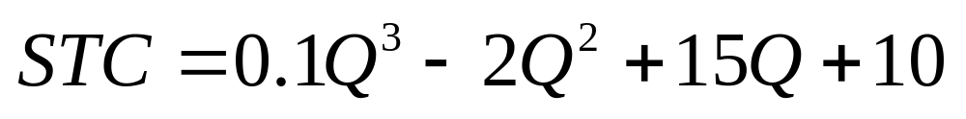
1、已知某完全竞争行业中的单个厂商的短期成本函数为
求（1）P=55时，厂商的短期均衡产量和利润；
（2）当市场价格下降为多少时，厂商必须停产？
（3）厂商的短期供给函数。

Slide 54
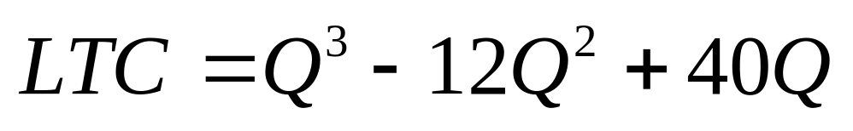
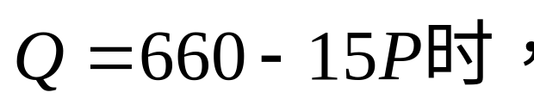
2、已知某完全竞争的成本不变行业中的单个厂商的长期总成本函数
求（1）P=100时，实现MR=LMC时的产量、平均成本和利润；
（2）该行业长期均衡时的价格和单个厂商的产量；
（3）当市场的需求函数为
行业长期均衡时的厂商数量。

Slide 55
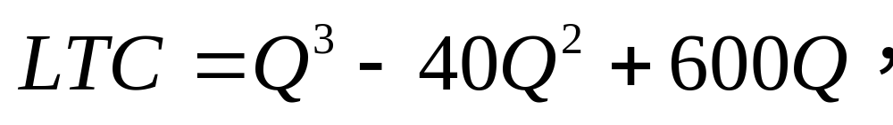
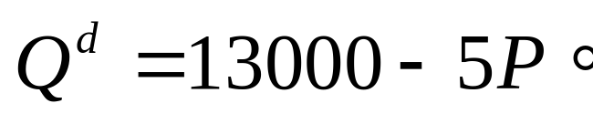
3、在一个完全竞争的成本不变行业中单个厂商的长期成本函数为
该市场的需求函数为
求：（1）该行业的长期供给曲线；
（2）该行业实现长期均衡时的厂商数量。

Slide 56
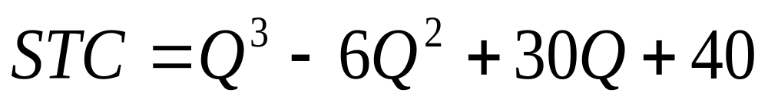
4、完全竞争行业中某厂商的成本函数为，
成本用美元计算，假设产品价格为66美元。
（1）求利润极大时的产量及利润总额。
（2）由于竞争市场供求变化，由此决定的新的价格为30美元，在新的价格下，厂商是否会发生亏损？如果会，最小的亏损额为多少？
（3）该厂商在什么情况下才会退出行业（停止生产）？

Slide 57
问答:

Slide 58
1、用图说明完全竞争厂商短期均衡的形成及其条件.

Slide 59
2、为什么完全竞争厂商的短期供给曲线是SMC曲线以上等于和高于AVC曲线最低点的部分？

Slide 60
3、说明完全竞争条件下行业的短期供给曲线和厂商的短期供给曲线相互之间的关系。

Slide 61
4、用图说明完全竞争厂商长期均衡的形成及其条件.

Slide 62
5、分别用图推导完全竞争市场条件下成本不变行业，成本递增行业和成本递减行业的长期供给曲线。

Slide 63
6、为什么企业在短期内亏本还会继续经营？企业短期内在什么情况下应当关门？企业能否长期亏本经营？

Slide 64
第6-2章 不完全竞争产品市场

Slide 65
第一节 完全垄断市场

Slide 66
内容向导
完全垄断市场结构的含义和条件
完全垄断市场结构的成因
垄断厂商的收益曲线和需求曲线
垄断厂商的短期均衡
垄断厂商的长期均衡

Slide 67
完全垄断市场实例
一家企业控制关键性资源形成完全垄断的比较典型的例子是南非的钻石公司德比尔。德比尔控制了世界钻石生产的80%左右。虽然它的市场份额不足100%，但已经大到足以对世界钻石价格产生重大影响的程度。德比尔的市场势力取决于有没有钻石的替代品。如果说人们认为翡翠、红宝石和蓝宝石都是钻石的良好的替代品，那么德比尔任何想提高钻石价格的努力都会使人们把目光转向其他宝石。事实上，就物质属性和珍贵程度而言，钻石并无良好替代品，而且德比尔又通过“钻石恒久远”的广告在消费者心目中把钻石与其他宝石区分开来，这又进一步强化了德比尔的垄断地位。

Slide 68
一、完全垄断市场概述
完全垄断的特点
  产品只由一家企业供给，企业就是行业
  垄断企业是价格的制定者
  垄断企业可在不同销售条件下实行差别价格
完全垄断的条件
  将其他企业排斥在行业外
    规模经济形成自然垄断
    控制稀缺资源
    拥有专卖权形成政府垄断或私人垄断

Slide 69
为什么需求曲线右下倾斜
P
为什么MR比AR下降得快
D=AR=p
MR
Q

Slide 70
二、垄断厂商的短期均衡
垄断厂商按照MR=MC的原则, 短期均衡时有三种情况:
获取经济利润
获取正常利润
亏损

Slide 71
TC
成本和收益
TR
Q
P
MC
AC
E
F
G
H
D
(AR)
Q0
MR
Q
O

Slide 72
TC
TR
Q
P
MC
AC
E
F
D
(AR)
MR
Q
O
Q0

Slide 73
TC
TR
Q
P
MC
AC
亏损
D (AR)
MR
Q

Slide 74
习题
设完全垄断市场的需求函数和完全垄断企业总成本函数分别为
q=800-P
TC=1200+80q-4q²+0.1q3
求完全垄断企业的均衡数量、均衡价格及其最大利润。

Slide 75
【例题】
已知某垄断厂商的反需求函数为P＝20－Q，短期总成本函数STC＝20＋6Q。求短期均衡产量与均衡价格。

Slide 76
解答：因为：TR=PQ=20Q－Q2
则：MR=d(TR)/dQ=20－2Q
又因为：SMC=d(STC)/dQ=6
由短期均衡条件MR=SMC得：
20－2Q=6
所以：Q=7，P=13

Slide 77
垄断厂商的长期均衡
长期内,厂商可以调整其生产规模争取获得利润或获得更大的利润.长期均衡的条件: MR=LMC=SMC

Slide 78
三、价格歧视（Price Discrimination）
  垄断者在同一时间内对同一成本的产品向不同的购买者收取不同的价格，或是对不同成本的产品向不同的购买者收取相同的价格。
    一级价格歧视（完全价格歧视）
      垄断者对每一个消费者所购买的每一单位的产品分别定价。

Slide 79
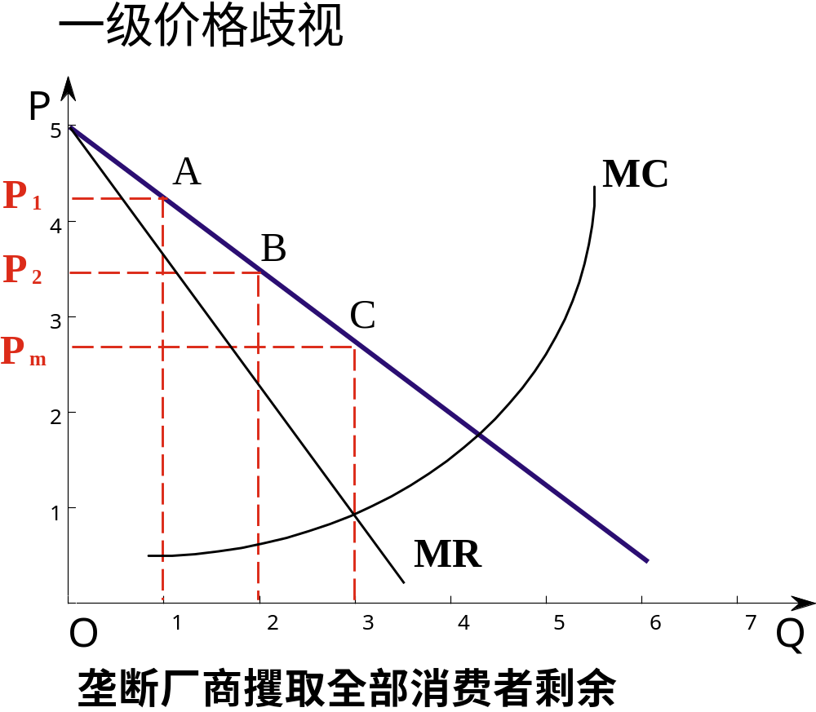
Ｄ＝ＡＲ

Slide 80
    二级价格歧视（多重定价）
      对给定的消费者，依据其购买量的多少来确定价格。

Slide 81
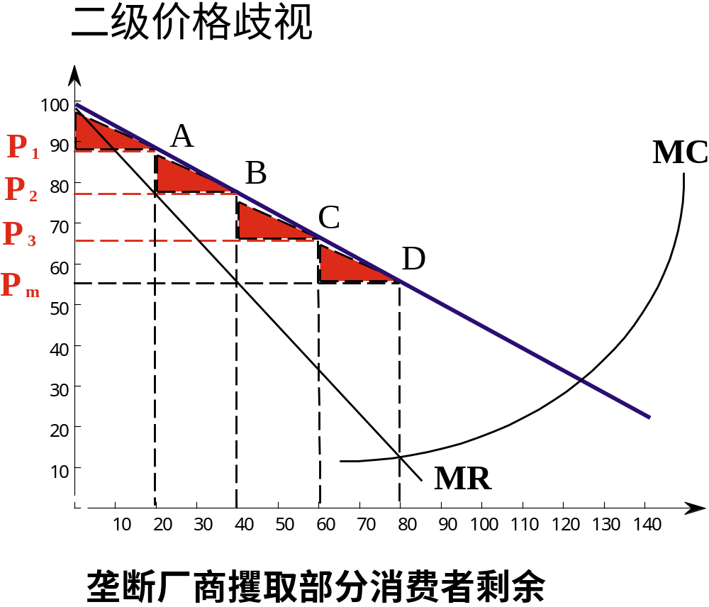

Slide 82
    三级价格歧视（市场分割）
      进行市场分割，对不同团体的顾客收取不同的价格。

Slide 83
三级价格歧视
  实现市场分割的条件
    垄断者能够把不同市场或市场的各个部分有效分割
    各子市场或消费团体具有不同的需求弹性
  如何进行价格歧视
    均衡条件：MC（Q）＝MR1（Q1）＝MR2（Q2）
      需求弹性大的市场定价较低，需求弹性小的市场定价较高

Slide 84
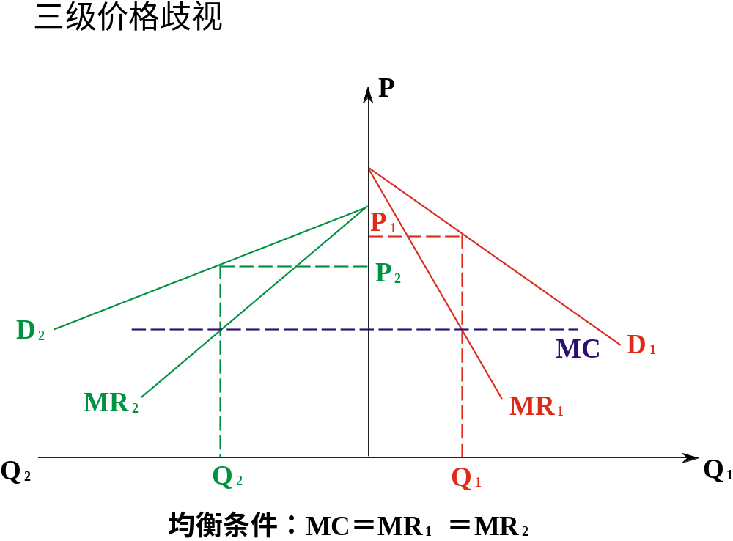

Slide 85
案例 “ 优惠券的价格歧视”
【例题7-2】
已知某垄断厂商面临两个分割的市场，其成本函数为STC=100+40Q+Q²，市场1面临的反需求函数为P₁=50－2.5Q₁，市场2面临的反需求函数为P₂=120-10Q₂。求该厂商怎样组织生产和销售，从而实现自己的利润最大化？

Slide 86
【解答】
在市场1上，由反需求函数可以得到市场1上的需求函数和边际收益函数分别为：
Q1=20－0.4P1 MR1=50－2.5Q1
同理可以求出市场2上的需求函数和边际收益函数分别为：
Q2=12－0.1P2 MR2=100－10Q2
由总成本函数可以得到短期边际成本函数为：
SMC=2Q+40
由MR1=MR2=SMC，以及Q1+Q2=Q可以得到：
Q1＝0.4 P1=49
Q2=3.6 P2=84

Slide 87
竞争和垄断的利弊分析
  竞争：
    价格低，产量大
  垄断：
    价格高，产量小
    但：有利于发挥规模经济优势；有利于技术进步

Slide 88
美国航空公司的差别定价资料
根据1987年到1997年美国国内航线的运价结构来看，大致可以分为7个等级，第一等级，头等舱票价，没有任何限制条件，一般为普通舱全票价的150%---200%；第二等级，公务舱票价，也没有任何限制条件，一般为普通舱全票价的110%；第三等级，普通舱全票价，无任何限制条件，为基数100%；第四等级，普通舱一级折扣，要求提前1～3天购买，限坐非直达航班，一般为普通舱全票价的70～85%；第五等级，普通舱二级折扣，要求提前7～15天购买，限来回程机票，一般为普通舱全票价的50～70%；

Slide 89
    第六等级，普通舱三级折扣，要求提前21～30天购买，须在外地度过周末，取消或更改订座需赔偿，一般为普通舱全票价的30～50%；最后，第七等级，普通舱四级折扣，要求提前28天购买，须在外地度过周末，不能退票，一般为普通舱全票价的20～40%。显然，票价愈低，限制条件愈严；美国推行多折扣票价体系，每一种优惠的背后，都是一个十分严格的“限制条件”，而这种“限制条件”，正是各种优惠的基础，它通过潜在的各种市场的细分，可以使同一航班的票价有200多种之多.

Slide 90
第二节 垄断竞争市场结构

Slide 91
垄断竞争市场结构的含义和条件
垄断竞争市场结构的需求曲线
厂商的短期均衡和长期均衡
垄断竞争与完全垄断和完全竞争的比较

Slide 92
一、垄断竞争市场结构的特征
市场上有很多销售者,每个企业的产量只占市场供给量的很一小部分,其也对市场价格的影响十分有限.
企业可以自由地出入市场
产品有差别但具有一定的替代型

Slide 93

有差别的产品
佳洁士（Crest）牙膏和高露洁（Colgate）牙膏以及其他十几种市面上常见的牙膏，它们的气味、稠度、名声各不相同。
某种牙膏因为其独特性（差异性的前提），具有一定的垄断势力，因此可以将其价格定得高于其边际成本。
但一个消费者可能愿意为佳洁士牙膏多付出2元钱甚至5元钱，但很难为其多付出15元。因此，垄断竞争市场上价格也不能定的过高。

Slide 94
厂商的自由进出
比较牙膏市场和汽车市场
牙膏市场中，其他厂商推出与佳洁士或高露洁竞争的新品牌相对比较容易。
汽车市场虽然也有产品差异的特征，但是生产中的大规模经济使新厂商的进入非常困难。比如说，直到上世纪70年代中期日本生产商成为重要的竞争者之前，美国三大汽车制造商一直占有大部分市场。从世界范围来看，汽车制造厂商的总数也不多。这个时候，汽车市场更加表现为寡头垄断市场。

Slide 95
二、垄断竞争市场结构的需求曲线
p
D
垄断竞争市场结构的主观需求曲线和有效需求曲线
d
A
p₁
p₂
q
Q Q1 Q2

Slide 96
垄断竞争厂商的两条需求曲线
P
D为真实的市场需求曲线。由于其他厂商也会随同降价，因此这条需求曲线弹性较小。
d为厂商“想像”的需求曲线
P₀
P₁
d
当厂商降价时，它认为销售量会从Q₀增加到Q₁
此时，厂商的销售量只能增加到Q2。因为假设市场中所有厂商的销量同幅度增加，因此每家厂商占有的市场份额不变。D曲线也称为“市场份额”需求曲线。
D
Q₀
Q₂
Q₁
Q
Notes:
33

Slide 97
垄断竞争行业代表性厂商的短期均衡
P
E
P₀
P₁
F
d₀
P₂
G
MC
d₁
H
P*
MR₀
d*
MR₁
D
MR*
Q₀
Q₁
Q₂
Q*
Q₂’
Q₁’
Q
Notes:
33

Slide 98
垄断竞争行业代表性厂商的短期均衡
P
MC
H
P*
d*
D
MR*
Q*
Q
Notes:
33

Slide 99
垄断竞争行业代表性厂商的超额利润
P
MC
H
P*
超 额 利 润
AC
d*
MR*
Q*
Q
Notes:
33

Slide 100
垄断竞争市场的长期均衡
长期中，厂商可以自由进出，会对厂商的需求曲线造成影响。新厂商的进入会使得每一家厂商的市场份额减少，从而市场份额需求曲线D左移。老厂商的退出则使得每一家厂商的市场份额增加，市场份额需求曲线D右移。
超额利润的存在会吸引新厂商进入市场中，市场份额需求曲线左移，厂商会做出降价的反应，使得需求曲线d下移。该过程会持续到超额利润消失为止。

Slide 101
垄断竞争厂商的长期均衡
P
MC
AC
E
随着新的厂商进入市场，超额利润不断减少，直到减少到0为止。此时需求曲线d与AC线相切于E点，达到长期均衡。厂商没有动机进入或者退出该行业。
P*
d
D
MR
Q*
Q
Notes:
12

Slide 102
垄断竞争和经济效率
同完全垄断市场一样，这里的均衡价格高于边际成本。也就是说，厂商侵占了一部分消费者剩余。当然，在存在垄断势力的市场上，这是必然的。
垄断竞争厂商经营时，有着过剩的生产能力，即它的产量是低于平均成本最低的水平时的产量的。其原因为需求曲线为倾斜的，因此零利润点在AC线最低点的左边，此时平均成本还处于下降的过程中。
需求曲线的向下倾斜是由于产品的差异性造成的。如果象完全竞争市场一样产品是同质的，需求曲线是水平的，固然消费者可以以更低的价格消费更多的商品，却失去了丰富多彩的商品世界。生产能力过剩造成的效率损失，可能并不比产品多样化带来的收益要大。
广告与品牌

Slide 103
第三节 寡头垄断市场结构

Slide 104
一、寡头垄断的含义和特征
含义:
某一行业只有几家垄断厂商, 彼此势均力敌且占有市场绝对份额的市场结构
寡头垄断市场的特点
  厂商数极少，新厂商进入行业较困难
  产品既可同质，也可存在差别
  厂商之间互相依存
  厂商行为具有不确定性
成因:规模经济
分类 :纯粹寡头垄断和差别寡头垄断
垄断程度的衡量:集中度concentration ratios)赫菲德指数(the Herfindahl Index)

Slide 105
寡头垄断是市场经济中常见的市场类型。如钢铁、汽车、石油等市场。在美国，有许多十分重要的行业，像钢铁、汽车、轮胎、重型电器设备、交通运输设备、石油、天然气、香烟等的四、五家公司的产量占全行业产量的70%以上，航空运输业市场也属于寡头垄断型。

Slide 106
市场集中度比较：
英航已占到英国航空市场70%的份额；
汉莎占德国航空市场92%的份额；
法航为88%；
大韩航为72%。
中国的国航、南航、东航重组前分别占市场份额的28%、21%和18%

Slide 107
寡头垄断市场模型
古诺模型
折断的需求曲线模型
卡特尔模型
价格领导模型

Slide 108
古诺模型假设:
两个寡占厂商生产同一种同质产品;
每位厂商做出决策时都假设另一个厂商的行为是既定不变的,不采取行动,“乐观主义”;
假设需求曲线为线性,边际成本为零.

Slide 109
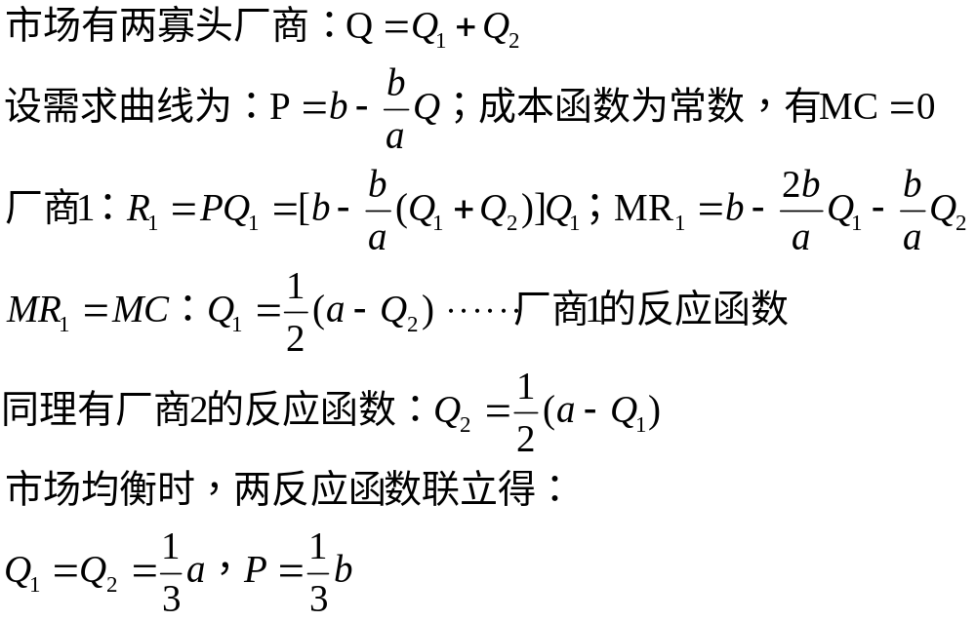
模型推导：

Slide 110
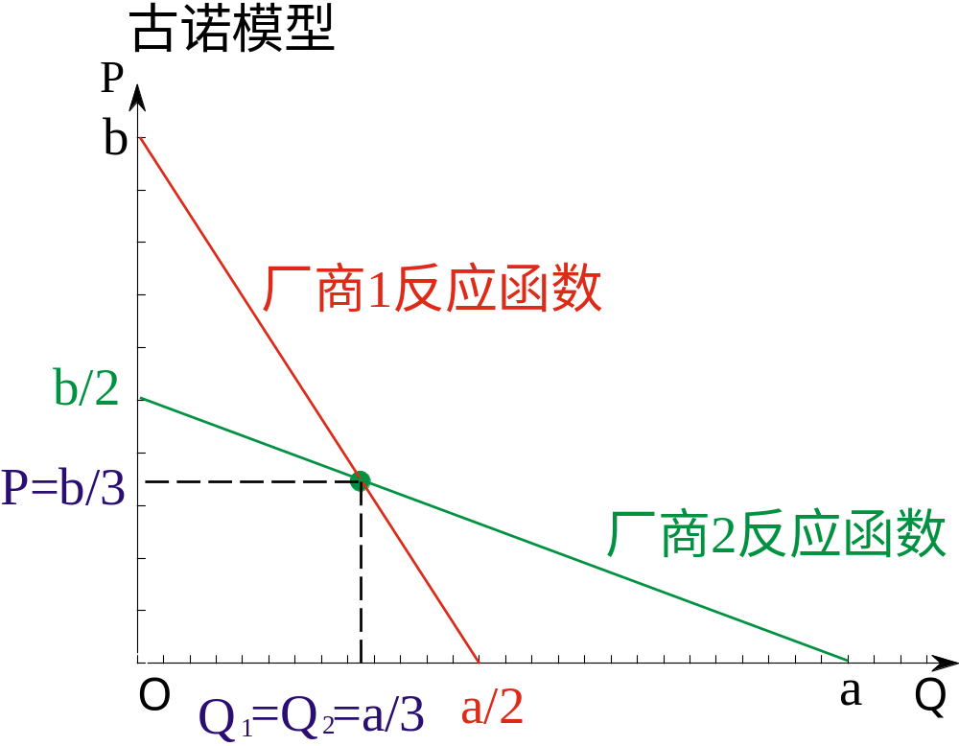

Slide 111
不同市场结构的异同点
 | 完全竞争市场 | 垄断竞争市场 | 寡头垄断市场 | 完全垄断市场
厂商数量 | 非常多 | 较多 | 很少 | 单一
产品差异性 | 同质产品 | 产品有差异 | 产品可以是同质的， 也可以是有差异的 | 单一产品
厂商是否可以 自由进出市场 | 自由进出 |  | 存在进入与退出的障碍
厂商面临的需 求曲线形状 | 水平的直线 | 向右下方倾斜
长期均衡时价格 与边际成本关系 | P=LMC | P>LMC

Slide 112
作业：
1.假设垄断厂商拥有不变的平均成本和边际成本，并且AC=MC=5。厂商面临的市场需求曲线为Q=53-P。求：
（1）该垄断厂商利润最大时的价格和数量以及相应的利润水平；
（2）如果该市场是完全竞争的，其市场产出水平是多少？
（3）计算前两项中的消费者剩余。

Slide 113
2.武汉黄鹤楼的入场券采取差别价格政策，国内游客的入场票价为2元，外国人的入场券为5元，试用经济理论分析：
（1）为什么采用差别价格？
（2）在怎样的条件下，施行这种政策才有效？

Slide 114
3、垄断企业的短期成本函数为STC=3000+400Q+10Q²，产品的需求函数为P＝1000－5Q。求：
(1)垄断企业利润最大化时的产量、价格和利润；
(2)如果政府限定企业以边际成本定价，试求这一限制价格以及垄断提供的产量和所得利润；
(3)如果政府限定的价格为收支相抵的价格，试求此价格相应的产量。

Slide 115
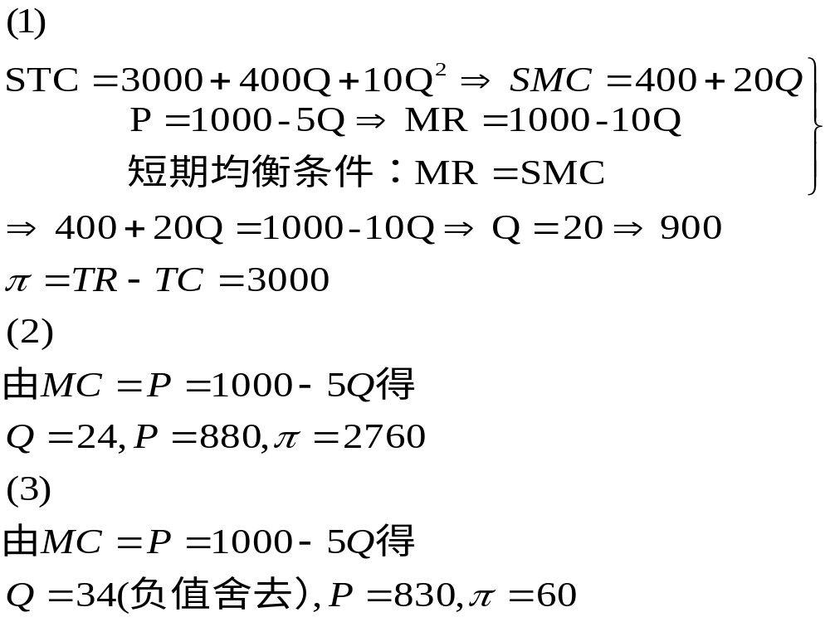

Slide 116
4.已知垄断企业的长期成本函数为LTC=0.6Q2+3Q，需求函数为Q=20－2.5P，试求垄断厂商长期均衡时的产量和价格。

Slide 117
解：由MR=LMC可以得到
8－0.8Q=1.2Q+3
从而Q=2.5，P=7

Slide 118
5.假设垄断厂商面临两个分割的市场1和2，市场1面临的反需求函数为P1=20－3Q₁，市场2面临的反需求函数为P₂=15－2Q₂。其成本函数为STC=15+2Q，求该厂商怎样组织生产和销售，从而实现自己的利润最大化？

Slide 119
解：由MR₁=MR₂=SMC，以及Q₁+Q₂=Q可以得到：
20－6Q₁=15－4Q₂=2
Q₁=3 P₁=11
Q₂=3.25 P₂=8.5

Slide 120
答（1）因为外国人的收入比中国人要高，采用差别价格政策能使公园获得更多的利润。如果对外国人也收国内游客同样的价格，则公园的收入就会减少。
（2）要实行这种政策必须具备以下条件：
第一：必须是完全垄断的市场。黄鹤楼公园全国仅次 一家，没有第二个与它竞争。即使收取高一点价格，外国人也不会放弃到此一游。
第二：必须能够把不同市场或市场的各个部分有效的分割开来。公园可以根据国籍、肤色、语言的不同来区分中国人和外国人，来对他们实行差别价格。
第三：各个市场必须有不同的需求价格弹性，中国人和外国人的需求弹性不同。对于旅游，外国人的需求弹性要比中国人小的多，因而定高一点价格的入场券并不会影响他们游览黄鹤楼。

Slide 121
选 择

Slide 122
2、一垄断者如果有一线性需求函数，总收益增加时（ ）
A、边际收益为正且递增；
B、边际收益为正且递减；
C、边际收益为负；
D、边际收益为零；
答：（B）

Slide 123
3、如果在需求曲线上有一点，E_{d} = -2，P = 20，则MR为（ ）
A、30；
B、10；
C、60；
D、-10；
答：（B）

Slide 124
4、垄断厂商利润极大时，（ ）
A、P=MR=MC；
B、P﹥MR=AC；
C、P﹥MR=MC；
D、P﹥MC =AC；
答：（C）

Slide 125
5、完全垄断厂商的边际收益曲线的斜率为平均收益曲线斜率的（ ）
A、2倍；
B、1/2倍；
C、1倍；
D、4倍；
答：（A）

Slide 126
6、完全垄断厂商达于长期均衡的条件是（ ）。
A、MR=MC；
B、MR=SMC=LMC；
C、MR=SMC=LMC=SAC；
D、MR=SMC=LMC=SAC=LAC；
答：（B）

Slide 127
7、要能有效地实行差别定价，下列那一条以外都是必须具备的条件（ ）
A、分割市场的能力；
B、一个巨大的无弹性的总需求；
C、每个分市场上不同的需求价格弹性；
D、保持市场分割以防止商品在较有弹性的需求时被顾客再售卖；
答：（B）

Slide 128
8、完全垄断厂商采取市场分割的价格歧视，如果A市场的价格高于B市场的价格，则（ ）。
A、A市场的需求弹性大于B市场的需求弹性；
B、A市场的需求弹性小于B市场的需求弹性；
C、两个市场的需求弹性相等；
D、以上都正确；
答：（B）

Slide 129
9、如果市场价格超过平均成本，边际收益大于边际成本，垄断厂商多卖1单位时（ ）。
A、对总利润没有影响，但会缩小边际收益和边际成本之间的差额；
B、总利润会减少；
C、厂商总收益会减少，其数额等于P-AC；
D、总利润会增加，其数额为MR-MC，并缩小边际收益和边际成本之间的差额。
答：D

Slide 130
10、若一个管理机构对一个垄断厂商的限价正好使经济利润消失，则价格要等于（ ）。
A、边际收益；
B、边际成本；
C、平均成本；
D、平均可变成本；
答：C

Slide 131
11、在完全垄断市场上，平均收益与边际收益的关系是
（1）平均收益等于边际收益；
（2）平均收益大于边际收益；
（3）平均收益小于边际收益；
（4）不能确定两者的大小；
答：（2）

Slide 132
12、垄断竞争厂商短期均衡时，（ ）。
（1）厂商一定能获得超额利润；
（2）厂商一定不能获得超额利润；
（3）只能得到正常利润；
（4）取得超额利润，发生亏损及获得正常利润三种情况都可能发生。
答：（4）

Slide 133
13、在垄断竞争中（ ）。
（1）只有为数几个厂商生产有差异的产品；
（2）有许多厂商生产同质产品；
（3）只有为数很少几个厂商生产同质产品；
（4）有许多厂商生产有差异的产品。
答：（4）

Slide 134
14、垄断竞争厂商实现最大利润的途径有： （ ）。
（1）调整价格从而确定相应产量；
（2）品质竞争；
（3）广告竞争；
（4）以上途径都可能用。
答：（4）

Slide 135
问答

Slide 136
1、用图说明垄断厂商短期和长期均衡的形成及其条件

Slide 137
2、完全垄断厂商长期均衡的条件是什么？为什么可获得垄断利润？政府对此有哪些干预手段？

Slide 138
3、比较长期均衡条件下，厂商在完全竞争市场、完全垄断市场和垄断竞争市场中经济效率。（作图并说明）

Slide 139
4、价格差别有几种类型？他们分别如何实行？

Slide 140
5、说明完全垄断厂商MR与P的差距会随着产量Q的增加而越来越大。

Slide 141
名词:

Slide 142
垄断市场
价格歧视
非价格竞争
三级价格歧视

Slide 143
第十一章 福利经济理论

Slide 144
一、消费者剩余
定义：指消费者对某种商品所愿
意付出的代价，超过他实际付出
的代价的余额。

Slide 145
二、帕累托最优
1.帕累托最优（Pareto Optimality）
  没有一个人可以在不使任何他人境况变坏的条件下使得自己境况变得更好的资源配置状态。
    帕累托最优状态下已没有帕累托改进的余地。
  交换的一般均衡
  生产的一般均衡
  生产与交换的一般均衡

Slide 146
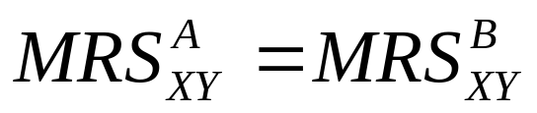
帕累托最优
艾奇沃斯盒形图（Edgeworth Box）
  假定：两个消费者、两种产品、效用最大化；两个生产者、两种要素、利润最大化
交换的一般均衡
  交换契约线（Exchange Contract Curve）
    交换双方无差异曲线的切点轨迹。（盒形图空间：产品总量）

Slide 147
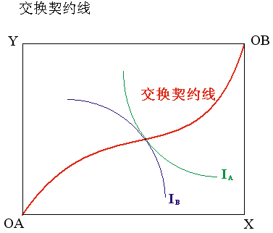
帕累托最优

Slide 148
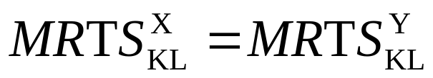
帕累托最优
生产的一般均衡
  生产契约线（Production Contract Curve）
    两种产品的等产量线的切点轨迹。（盒形图空间：要素总量）
    生产契约线表示两种要素在两种产品生产上的分配；也间接体现处于生产均衡状态是可能生产的两种产品的产量组合。
      生产可能性曲线：
        边际转换率（Marginal Rate of Transformation，MRT）

Slide 149
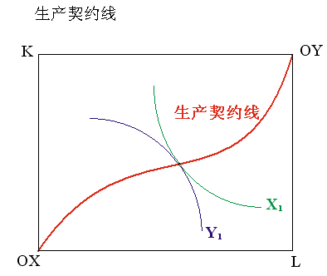
帕累托最优

Slide 150
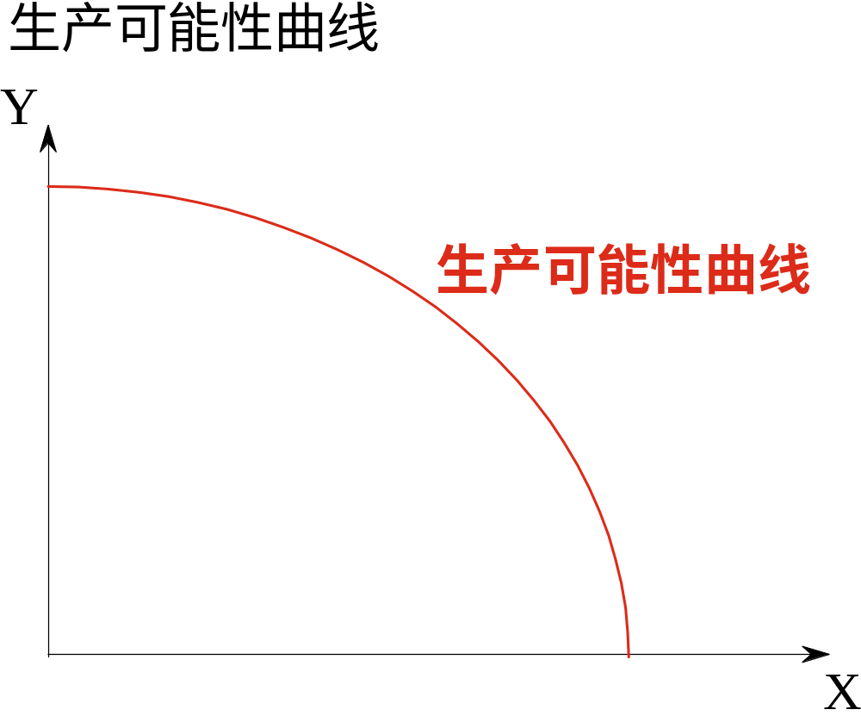
帕累托最优

Slide 151
帕累托最优
生产与交换的一般均衡
  生产要素的分配必须在生产契约线上，因而也在其转换的生产可能性曲线上；
  消费只能在既定的产量组合范围内进行。
    MRTXY＝MRSXY
  含义：经济必须生产反映消费者偏好的产品组合。

Slide 152
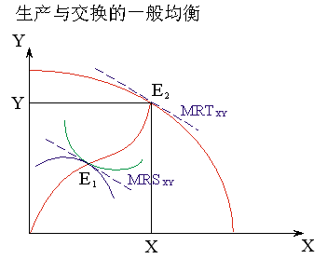
帕累托最优

Slide 153
2.洛伦兹曲线
基尼系数（0〈G〈1）

Slide 154
第六节 洛伦兹曲线和基尼系数

Slide 155
洛伦兹曲线——人口累计百分比和收入累计百分比的对应关系描绘在图形上。

Slide 156
O—Y：收入分配绝对平均
A不平等面积。
O—P—Y：收入分配绝对不平均
I%
Y
基尼系数：不平等面积与完全不平等面积之比。
G = ——
A
B
A
A+B
0
P%

Slide 157
二、基尼系数
基尼系数=A/（A+B）
基尼系数=0 ，收入分配绝对平均；
基尼系数=1，收入分配绝对不平均；
基尼系数<0.4,低度不平均;
基尼系数>0.5,高度不平均;
0.4<基尼系数<0.5,中度不平均;

Slide 158
练习

Slide 159
1、试述消费者的要素供给原则。
2、如何从要素供给原则推导要素供给曲线。
3、劳动供给曲线为什么向后弯曲？
4、土地的供给曲线为什么垂直？

Slide 160
名词

Slide 161
边际生产力、
边际产品价值、
边际要素成本、地租、租金、准租金、
经济租金、基尼系数、

Slide 162
收入分配差距是如何扩大的?
问题之一:
在整个国民收入的分配当中,通过劳动报酬分配的比重过小,大量国民财富通过非规范的途径流入个人手中.
1.城镇居民获得的收入;
2.农村居民获得的收入;
3.国家的财政收入;
4.企业的利润;

Slide 163
问题之二:
不合法的和不合理的财富转移.
1.已有社会财富流向个人手中。比如：国有企业改制、资本运作、行贿受贿是将国有资产非法转移到个人手中的主要形式；
2.居民获得收入后的财富转移；

Slide 164
第十二（三）章 微观经济政策

Slide 165
第十二章信息不完全竞争
市场经济是消费者主权至上的经济，然而，消费者要真正作出效用极大化的正确决策需要掌握全面、正确、充足的信息。由于搜寻信息的成本有时候会十分高昂，迫使消费者在信息不充分的情况下作出决策，从而导致决策失误与市场配置效率的下降。
不完全信息
企业委托代理问题
对策论

Slide 166
一、信息不完全与信息搜寻
（一）信息性质
模糊性
动态性
非排他性
（二）信息不完全
（三）信息搜寻模型：质量分散性和价格分散性

Slide 167
二、逆向选择(adverse selection)与信号传递
（一）信息不对称与委托代理
代理人与委托人
（二）逆向选择：如果信息不对称发生在合同签定之前，即代理人在合同签定之前隐藏某些信息，导致事与愿违。
卖方隐藏信息:劣车驱逐良车
买方隐藏信息:医疗保险
信息不对称对于知情的代理人和不知情的委托人而言,知情的代理人的行为可能会影响到不知情的委托人的利益.

Slide 168
（三）信号传递
广告宣传
质量凭证
分类合同

Slide 169
三、道德风险与机制设计
（一）道德风险（moral hazard) :由于投保人可能不可靠而冒的风险。或代理人在合同签定之后隐藏某些行为，使委托人的利益面临风险。
隐藏行为的道德风险
隐藏行为的激励机制
隐藏信息的道德风险
隐藏信息的监督机制
外部接管
签定以股票市场价格为基础的管理合同
股东直接干预
经理市场竞争

Slide 170
（二）机制设计
市场解决
合同解决
信誉解决

Slide 171
四、对策论：又称博弈论或游戏论，它是研究 理性决策主体之间发生冲突时的决策问题和均衡问题。
Nash均衡
坦白
沉默
坦白
(3年,3年) | (1年,5年)
(5年,1年) | (2年,2年)
沉默
Nash均衡
  是一种状态，任何主体都没有动机偏离这个状态

